Slide 1
Ecossistemas - 2023 Quintas – 8:00 as 12:00
10 de Agosto de 2023
Prof. Tomas Domingues
(tomas@ffclrp@usp.br)

Slide 2
Aula 1 Comunidades: Conceitos e Características
Desafio de identificar padrões e processos que governam comunidades.

Slide 3
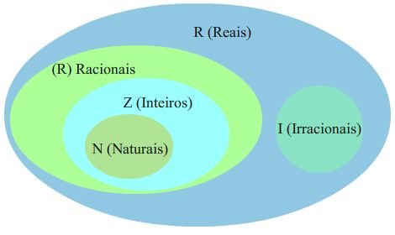
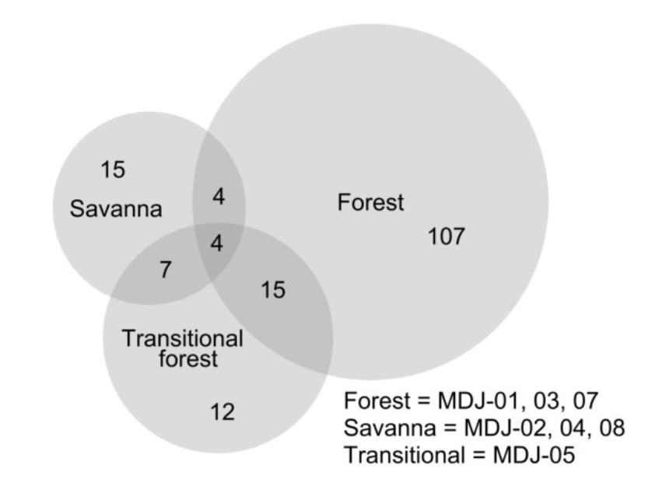
Ecologia pode ser vista como a Teoria de Conjuntos
Números Naturais: N = {0, 1, 2, 3, ...}
Números Inteiros: Z = {..., -3, -2, -1, 0, 1, 2, 3, ...}
Números Racionais: R = {..., -0.5, 2/3, 11.3333..., ...}
Números Irracionais: I = {..., $√2$, 3.141592…, ...}
Relações de inclusão
Uniões e intersecções

Slide 4
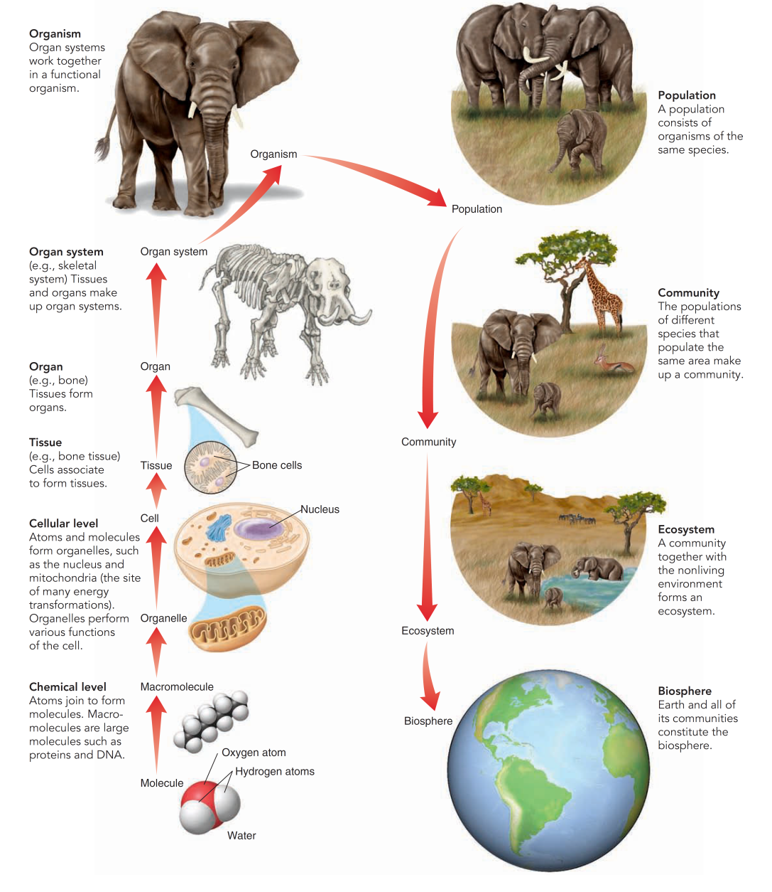
Níveis de Organização
Organismos interagem formando níveis de organização.
População – Comunidade – Ecossistema – Biosfera.
Veja mais em: https://www.nature.com/scitable/topicpage/biological-complexity-and-integrative-levels-of-organization-468/

Slide 5
Propriedades emergentes (de níveis de organização)
Vai além da soma das partes.
Para comunidades:
Tem escala e estrutura: espacial e temporal
Diversidade de espécies
Relações interespecíficas
Sucessão e Distúrbio

Slide 6
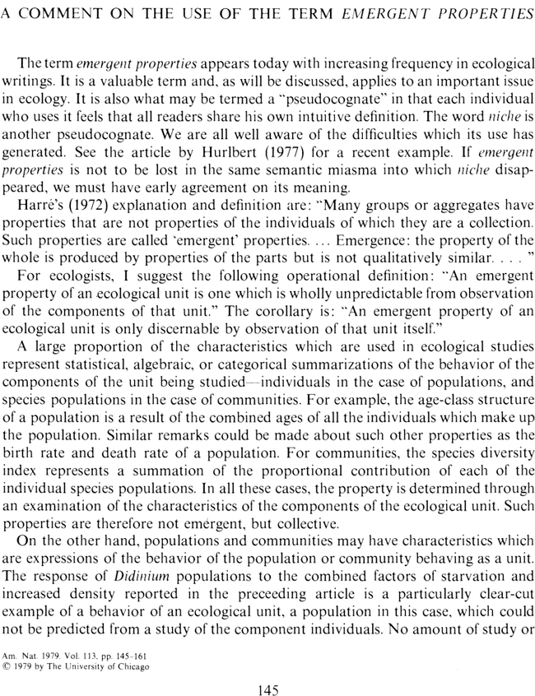

Slide 7
Comunidades (biológicas)
Definição?

Slide 8
Comunidades
Populações de espécies diferentes que habitam a mesma área, ao mesmo tempo.
Associações de espécies que exibem exigências ambientais similares.

Slide 9
Conceito de continuidade
Para Comunidades, a definição é abrangente e se refere a categorias ecológicas:
Variam em tamanho,
Não apresentam limites definidos,
Raramente isoladas.
Existem “comunidades dentro de comunidades”

Slide 10
Comunidades
Comunidades exibem características que populações não apresentam!
Estrutura
Número e tipos de espécies presentes,
A abundância relativa de cada espécie,
As interações entre as espécies,
Resistência e/ou Resiliência a distúrbios,
Sucessão ecológica.
Ecossistemas
Fluxo de energia e nutrientes,
Produtividade e biomassa.

Slide 11
Evolução do pensamento em Ecologia de Comunidades
Frederic Clements – superorganismo.
metáfora com organismos (nasce, cresce (e morre?))
sucessão previsível
associação forte entre espécies
cooperação -> função da comunidade
Henry Gleason – individualista.
interação espécies e o ambiente
uma assembleia de organismos
não há limites definíveis (há gradientes)
tolerância e chance (eventos estocásticos) determinam a ocorrência de espécie dentro de uma comunidade

Slide 12
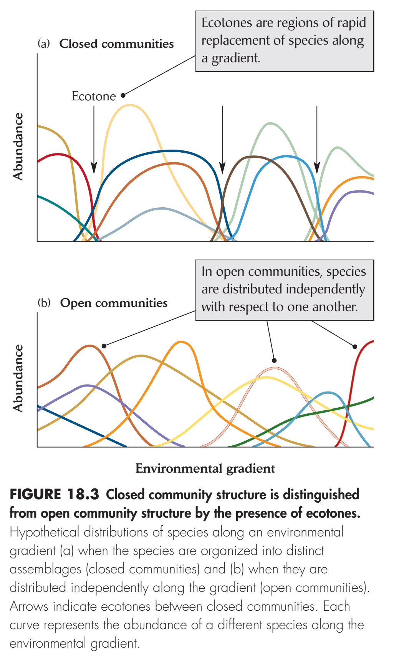

Slide 13
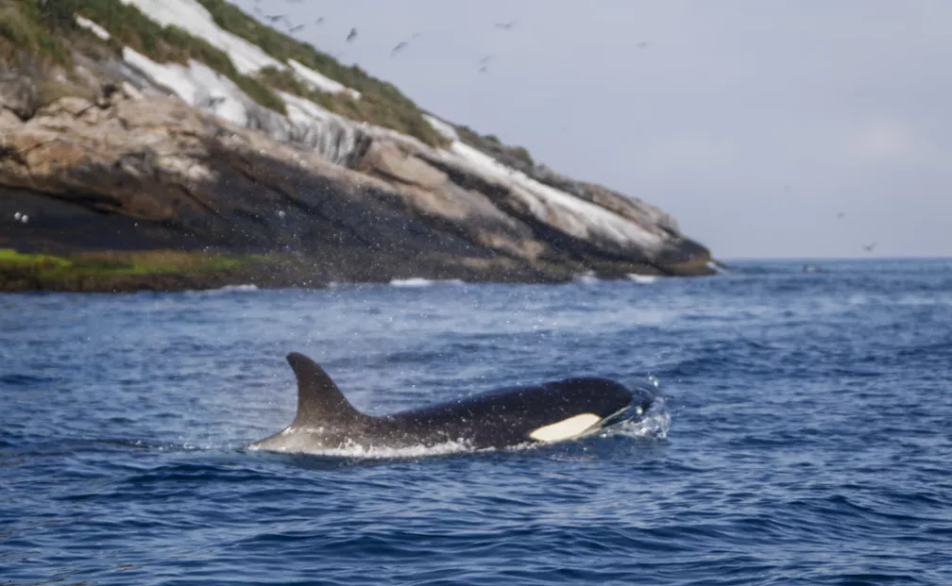
Idealizando uma comunidade
Por que uma certa comunidade apresenta um determinado agrupamento de espécies?

Slide 14
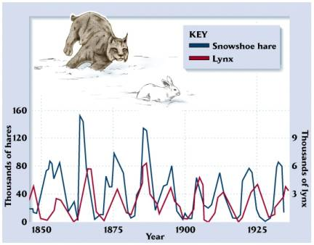
Estudo dirigido 2
Proponha duas hipóteses alternativas para explicar a dinâmica das populações destas espécies.

Slide 15
Habitat & Nicho ecológico

Slide 16
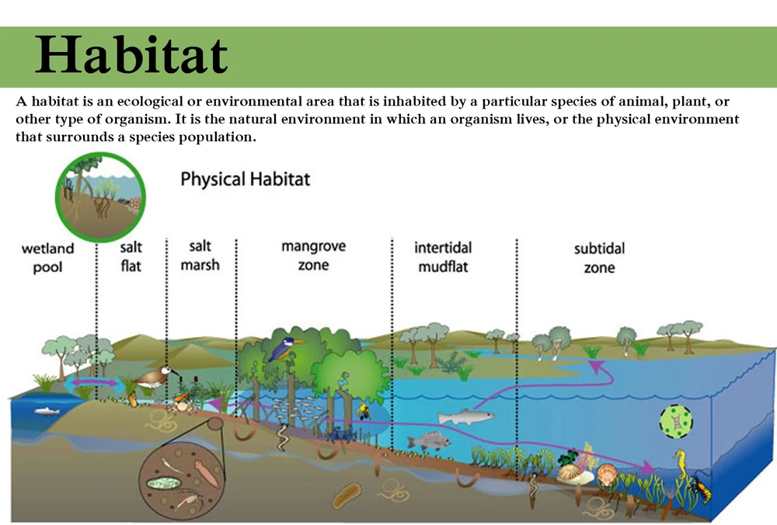
Habitat
O local físico onde determinada espécie vive (encontra alimento, abrigo e parceiros).
Pode ser quantificado e qualificado.

Slide 17
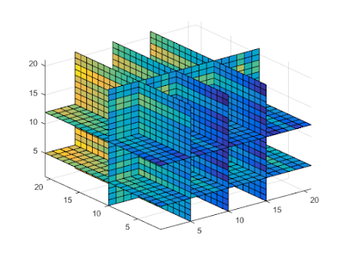
Nicho ecológico - I
O papel ecológico desempenhado por uma espécies dentro da estrutura e da dinâmica de uma comunidade. É um conceito abstrato.
Inclui o habitat, a utilização de recursos (bióticos e abióticos) e interações.
Multidimensional

Slide 18
Nicho ecológico - II
As adaptações estruturais, fisiológicas e comportamentais de espécies determinam a sua tolerância a extremos ambientais.
Nicho fundamental (potencial)
Nicho realizado (fatores limitantes)

Slide 19
Estudo dirigido 1
A presença de uma espécie em uma comunidade exerce influência sobre outras espécies. Contextualize o exemplo abaixo em relação à Teoria de Nichos.
_________________________________________________________________________________________________________________________________________________________________________________________________________________________________________________________________________________________________________________
Espécie
A
Espécie
A
Recurso Y
Sobreposição
Recurso Y
Espécie
B
Espécie
B
Recurso X
Recurso X
Situação transitória
Situação final

Slide 21
Interações I
As interações entre membros de uma comunidade governam processos ecológicos e evolutivos.
Competição
Intraespecífica
Interespecífica
Princípio de exclusão competitiva
Partição de recursos
Deslocamento de caráter

Slide 22
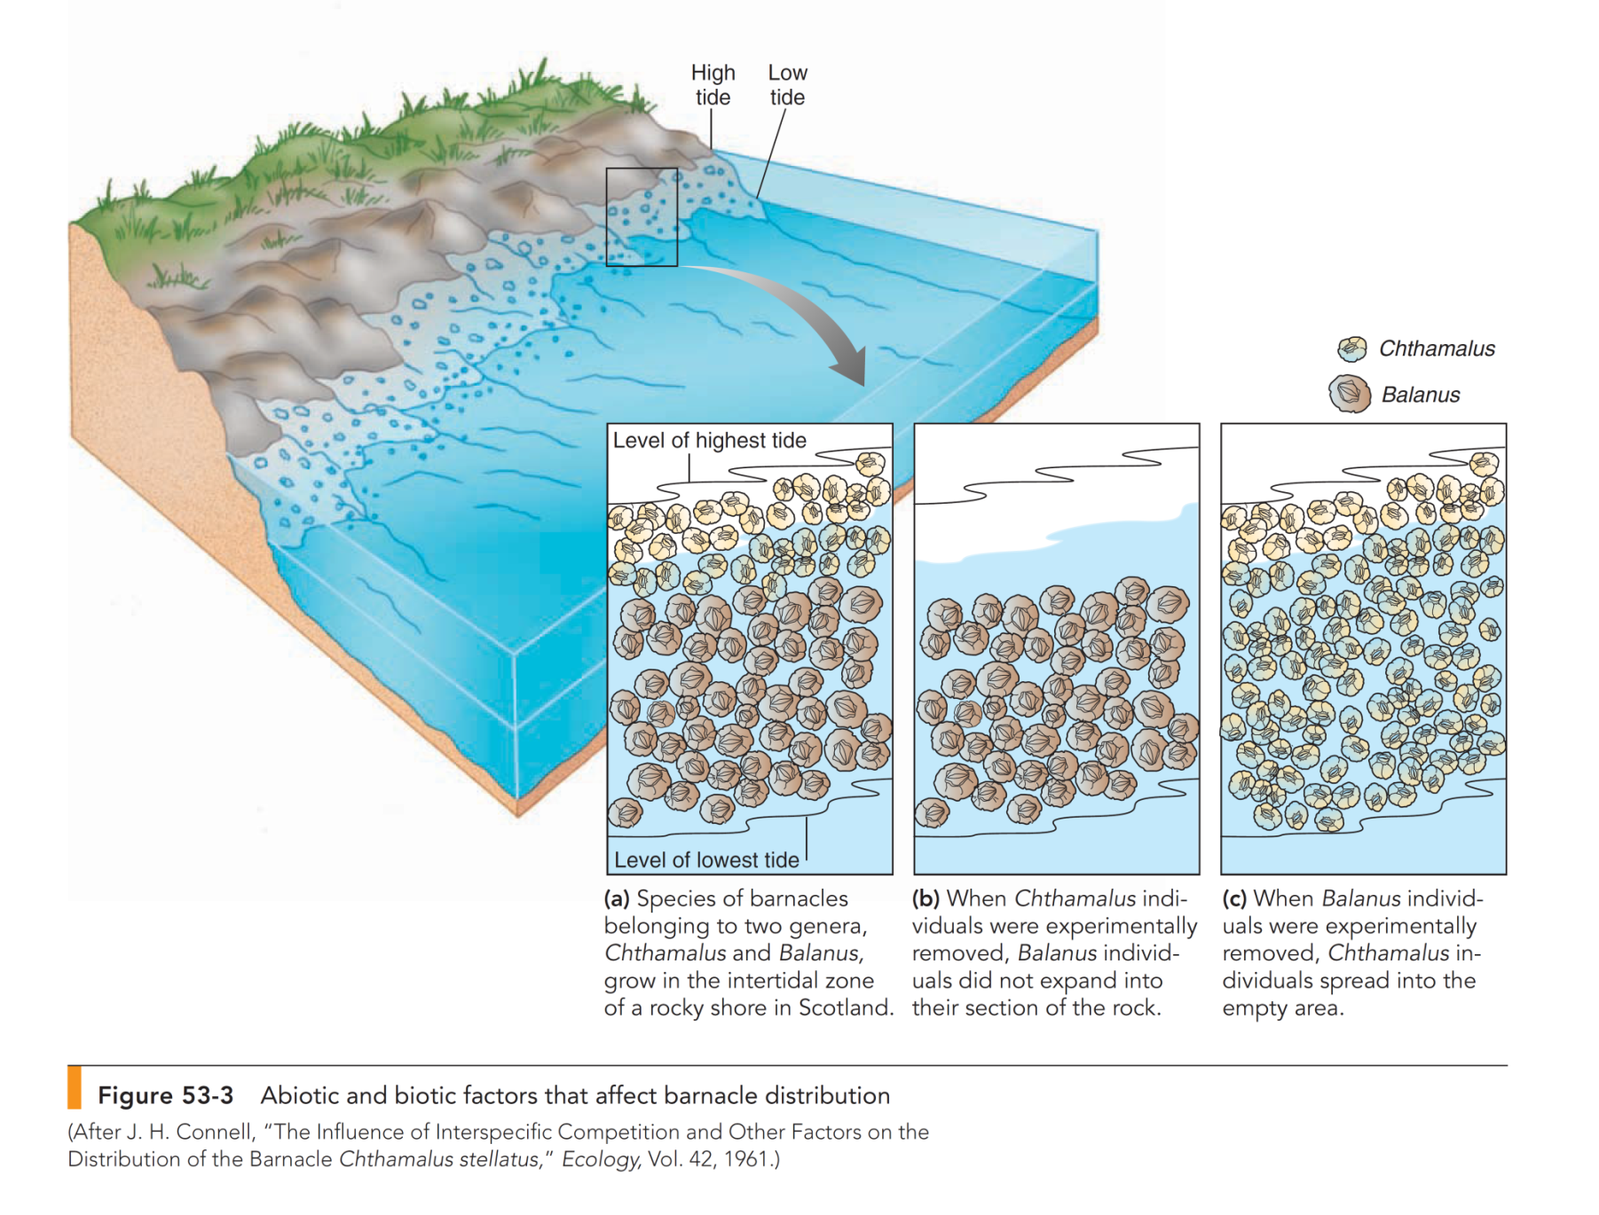
Exclusão competitiva

Slide 23
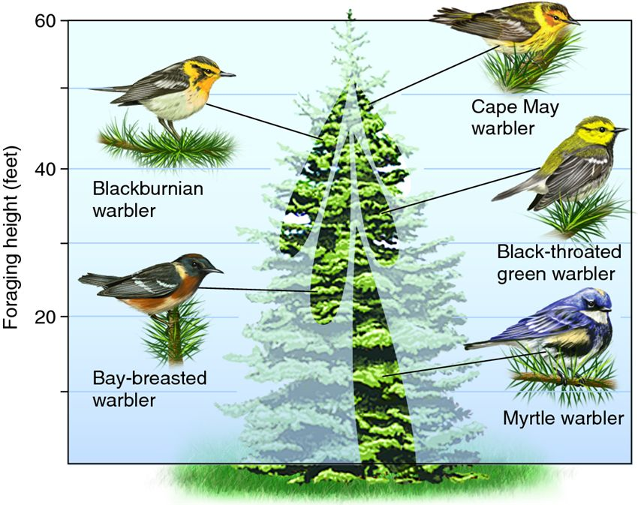
Partição de recursos

Slide 24
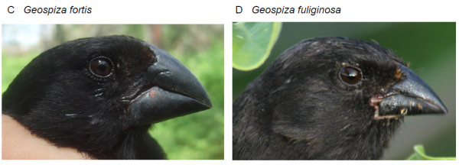
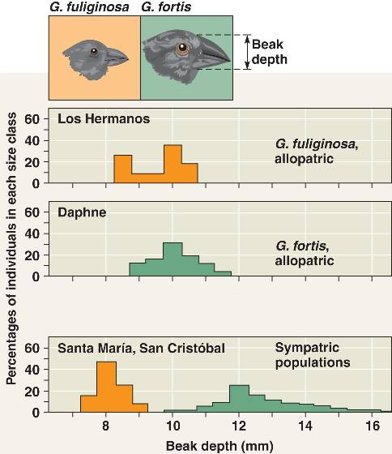
Deslocamento de caráter

Slide 25
Interações I
As interações entre membros de uma comunidade governam processos ecológicos e evolutivos.

Slide 26
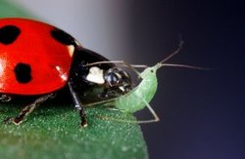
Interações II
Predação
Relações presa-predador

Slide 27
Como os Lobos mudam os rios
Dentre as descobertas científicas mais interessantes dos últimos 50 anos, podemos citar a compreensão da grande abrangência de cascatas tróficas. Uma cascata trófica é um processo ecológico, que começa no topo da cadeia alimentar e cai como uma fila de dominós, até a sua base. E um exemplo clássico é o que aconteceu no Parque Nacional Yellowstone, nos Estados Unidos, quando os lobos foram reintroduzidos em 1995. Agora, – todos nós sabemos que os lobos matam várias espécies de animais, mas talvez sejamos um pouco menos conscientes que eles também dão vida a muitos outros. Antes dos lobos aparecerem – tinham estado ausentes por 70 anos – a população de cervos (porque não havia predadores para caçá-los) tinha crescido no parque Yellowstone. E apesar dos esforços de gerenciamento do parque para controlá-los, eles conseguiram reduzir significantemente a vegetação de lá para quase nada. Os cervos simplesmente pastavam quase toda a vegetação.
Mas assim que os lobos chegaram, mesmo sendo poucos em número, eles começaram a causar os efeitos mais notáveis. Primeiro, claro, mataram alguns dos cervos... mas isso não foi o mais importante. Mais significativamente, mudaram radicalmente o comportamento dos cervos. Eles começaram a evitar certas partes do Parque – os lugares onde eles poderiam ser abatidos mais facilmente – particularmente os vales e as gargantas e imediatamente esses lugares começaram a se regenerar (a vegetação). Em algumas áreas, a altura das árvores quintuplicou em apenas seis anos. As encostas nuas dos vales rapidamente se tornou em florestas de álamo-trémulo e salgueiro e choupo. E tão logo isso aconteceu, os pássaros começaram a ocupar aquelas áreas. O número de pássaros canoros e aves migratórias começou a aumentar consideravelmente. O número de castores começou a aumentar, porque os castores gostam de comer as árvores. E os castores, como os lobos, são engenheiros do ecossistema. Eles criam nichos para outras espécies. E as barragens que construíram nos rios forneceu habitats para lontras e ratos almiscarados e patos e peixes e répteis e anfíbios. Os lobos mataram coiotes e em consequência disso, o número de coelhos e ratos começou a aumentar, o que significou mais falcões, mais doninhas, mais raposas, mais texugos. Corvos e águias desceram para se alimentar da carniça que os lobos vinham deixando, assim como os ursos. E as populações destas espécies também começou a aumentar, em parte também porque havia mais frutos crescendo em arbustos da regeneração. E os ursos reforçaram o impacto dos lobos, matando alguns dos filhotes de veado. Mas aqui é onde fica realmente interessante. Os lobos mudaram o comportamento dos rios. Eles começaram a meandrar menos. Houve menor erosão. Os canais se estreitaram. Mais piscinas se formaram. Mais áreas de corredeiras. Tudo isso foi muito bom para habitats dos animais selvagens. Os rios mudaram em resposta aos lobos. E a razão foi que as florestas em regeneração estabilizaram as margens dos rios, que colapsavam menos frequentemente. Então os rios se tornaram mais fixos em seus cursos. Da mesma forma, excluindo os cervos de algumas áreas, e a vegetação recuperando-se nas encostas, houve menor erosão do solo porque a vegetação estabilizou isso também. Então os lobos, pequenos em números, transformam não só o ecossistema do Parque Nacional de Yellowstone – esta enorme área de terra... mas também, sua geografia física.

Slide 28
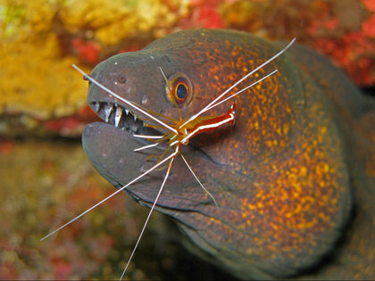
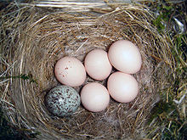
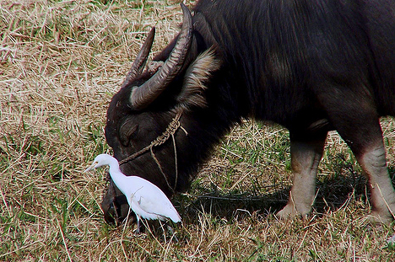
Interações III Simbiose
Mutualismo
Comensalismo
Parasitismo

Slide 29
Quadro de Interações
INTERAÇÃO | Efeito sp. 1 | Efeito sp. 2
Mutualismo
Comensalismo
Antagonismo (predação)
Amensalismo
Competição
Neutralismo

Slide 30
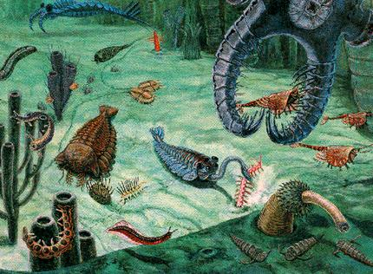
Explosão Cambriana

Slide 31
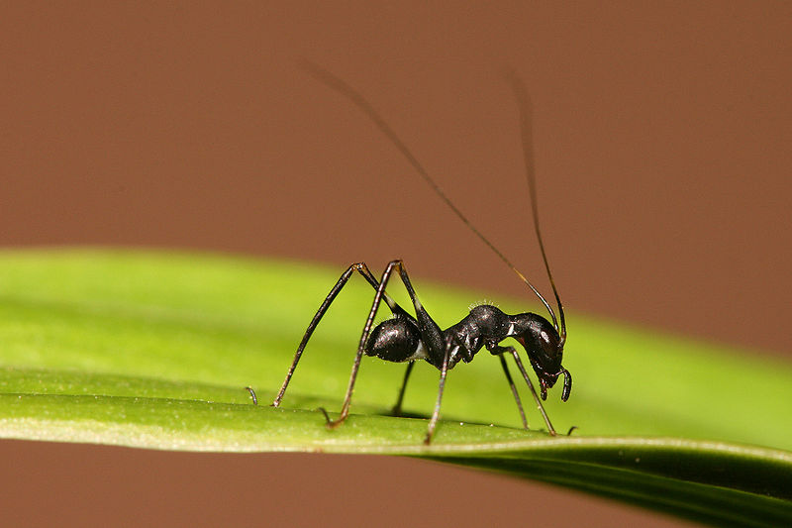
Mimetismo / Camuflagem
Similaridade entre espécies ou meio ambiente
Aparência,
Comportamento,
Sons,
Cheiros,

Slide 32
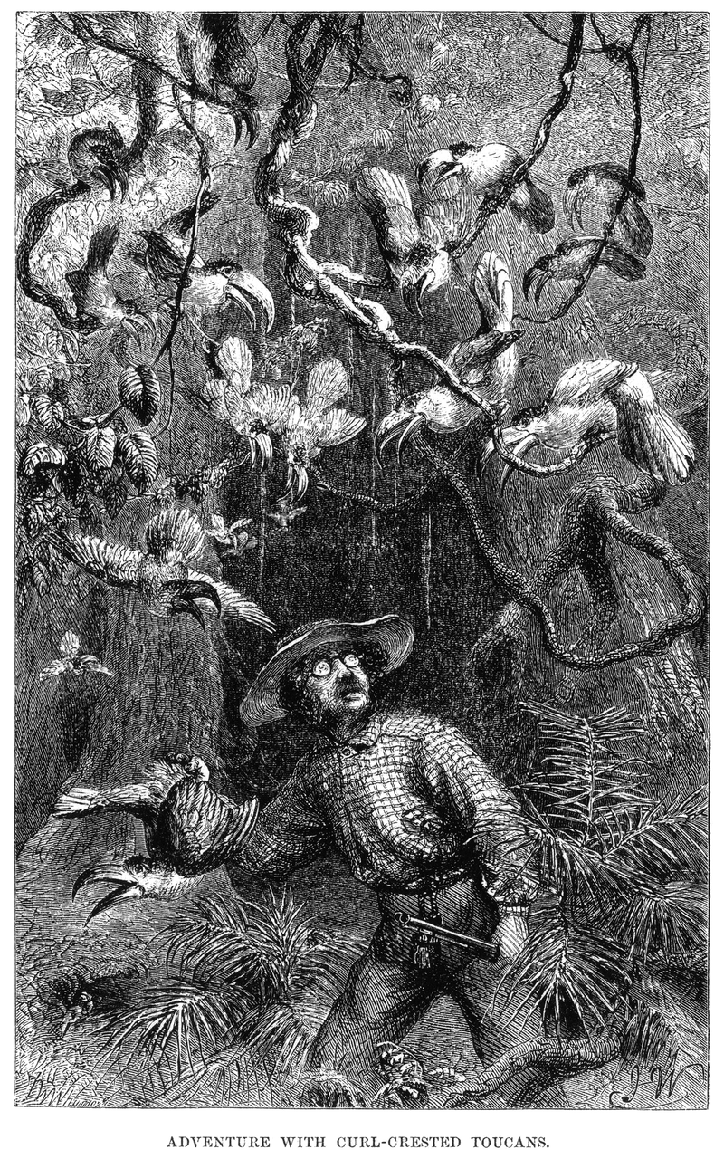
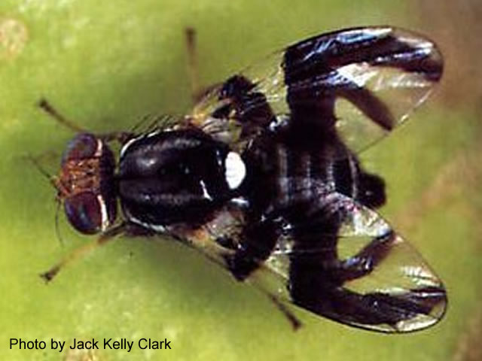
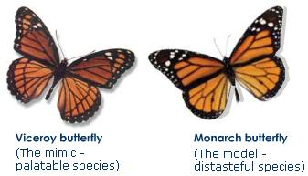
Mimetismo / Camuflagem
Naturalist on the River Amazons
Batesiano: Espécie inofensiva se assemelha a uma outra “perigosa” (H. W. Bates).

Slide 33
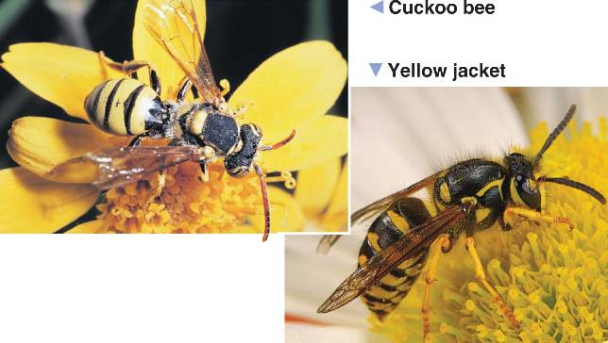
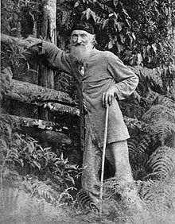
Mimetismo / Camuflagem
Müleriano: Duas (ou mais) espécies perigosas se assemelham (Fritz Müller).
Fritz Müller, Blumenau

Slide 34
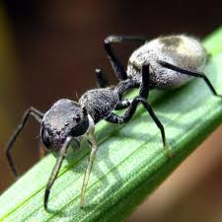
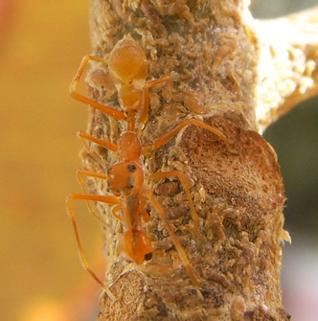
Mimetismo / Camuflagem
Wasmanniano: Predador se assemelha a sua presa.

Slide 35
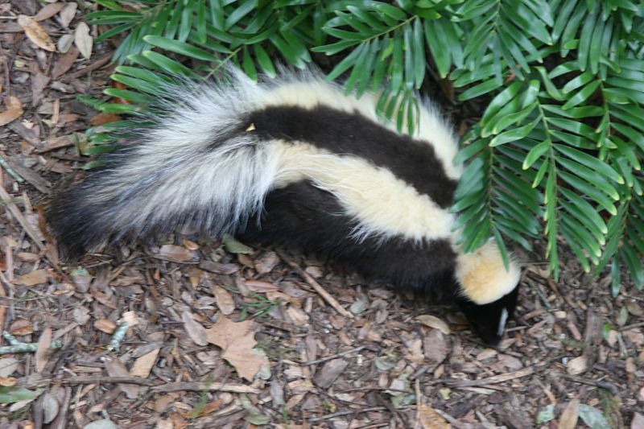
Coloração Aposemática (oposta a coloração críptica)

Slide 36
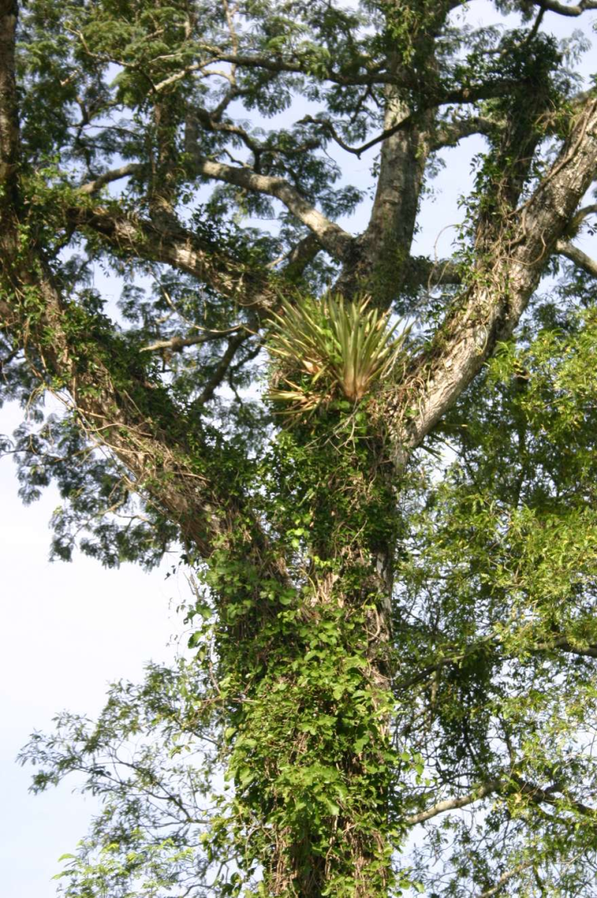
Caracterizando comunidades
Guildas – comunidades que utilizam recursos de forma similar.
Grupos funcionais

Slide 37
Processo responsáveis pela concretização de Comunidades
Seleção (ou tolerância): Adequação (fitness) de diferentes espécies, relacionado ao habitat e nicho
Deriva: Eventos estocásticos que influenciam a abundância de espécies
Especiação: geração de novas espécies, dentro da escala temporal evolutiva
Dispersão: Movimento de indivíduos ao longo do espaço.
http://www.wikiaves.com.br/wiki/garca-vaqueira

Slide 38
Aplicação a problemas locais
Imaginem alguns anos em sequência, muito propícios para a produtividade primária.

Slide 39
Aplicação a problemas locais
Amblyomma cajennense

Slide 40
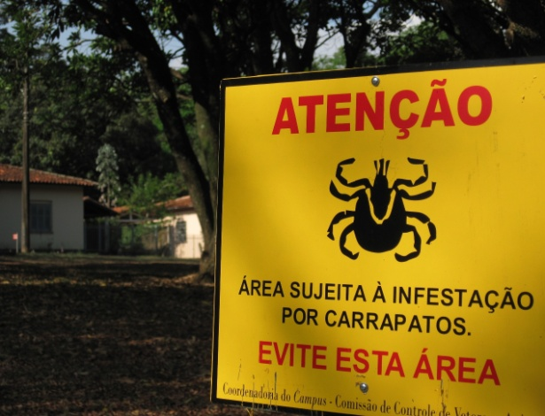
Aplicação a problemas locais
Amblyomma cajennense
Febre maculosa, causada pela bactéria Rickettsia rickettsii

Slide 41
Tópicos para Discussão na próxima aula
Quais são os níveis de organização dentro de um organismo?
Quais são os níveis de organização “Ecológica”?
O que são “Propriedades Emergentes”?
Qual é a sua definição de Comunidade? Existem outras definições?
O que determina as interações entre as espécies?
Quais as consequências evolutivas da interação entre espécies?
O que determina quais espécies compõem uma comunidade?
O que determina a abundância de cada espécie dentro de uma comunidade?

